Slide 1
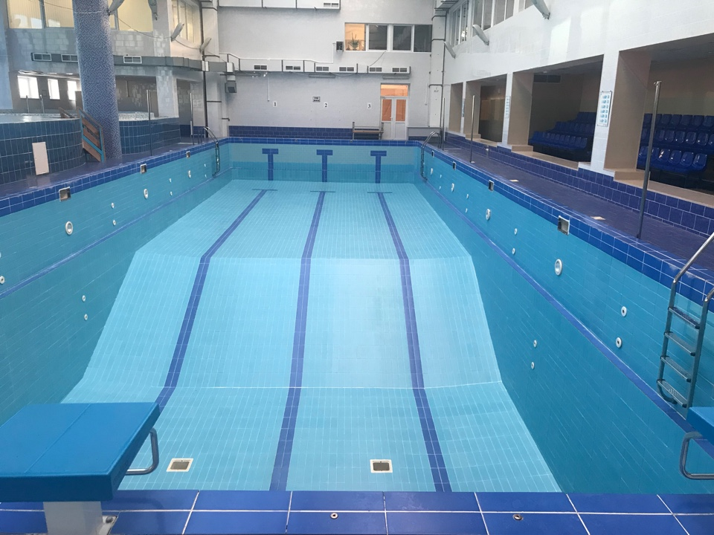
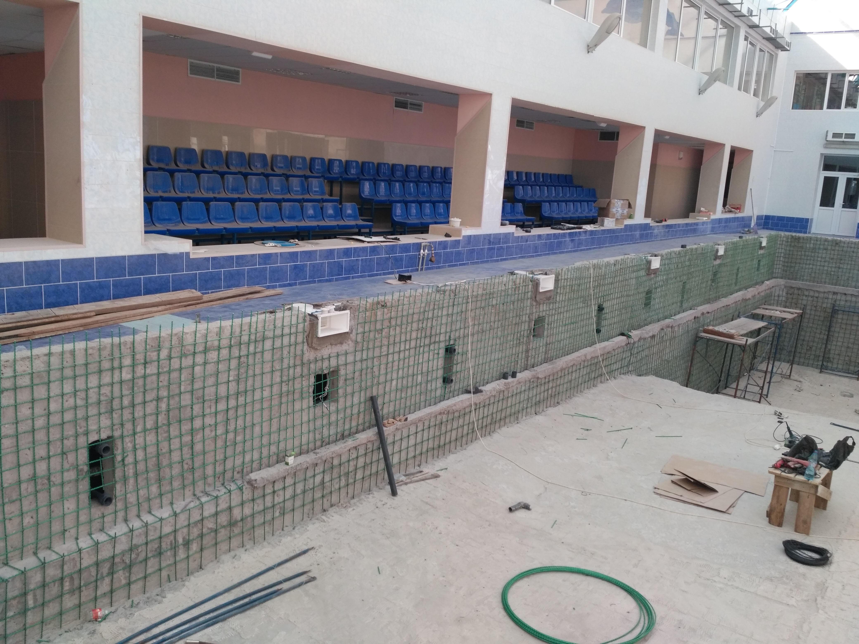
«Капитальный ремонт чаши бассейна «Дельфин» (г. Снежногорск, ул. Октябрьская, д. № 25 ) в рамках программы ЗАТО Александровск «Развитие культуры, спорта и молодежной политики» на 2014-2020 годы» .
Краткие характеристики планируемого объекта
Длина чаши бассейна - 25 м
Ширина чаши бассейна - 8,5 м
Глубина чаши бассейна - в глубокой части 4 м, в остальной части – 2 м
- Назначение объекта – проведение учебно-тренировочных занятий с обучающимися, проведение спортивных мероприятий , услуги населению города.
Фото на момент предоставления отчета
Фото на момент предоставления отчета
«Дорожная карта» по исполнению ремонтных работ
- Заказчик « Муниципальное бюджетное образовательное учреждение дополнительного образования «Детско-юношеская спортивная школа (МБОУДО ДЮСШ)»;
-Подрядчик – ООО «Стройинком»
Стоимость капитального ремонта – 9 029 557.96 руб.;
Источник финансирования: (региональный и муниципальный бюджеты)
Предусмотрено на 2020 год: ( 9 814 737, 00 руб.)
ПСД изготовлено: (ООО «ПРОЕКТ_ТЕХНОЛОГИЯ» г. Мурманск)
Экспертиза: (Положительное заключение выдано ООО «Управление строительных и проектных работ» (УСИПР) ) №20 от 12 апреля 2019 г.
Дата заключения контракта: 06 мая 2020 г.
Начало СМР (не определен)
Срок завершения работ: 14 августа 2020 года
Дата доведения средств 17.01.2020 г. | Дата заверш. формир. конкурсной документации 02.03.2020 г. | Дата внесения изм. в план график закупок 25.02.2020 г. | Дата направ. документ а в уполномоч. орган. 04.03.2020 г.
Дата размещ. закупки 31марта 2020 г. | Дата проведения торгов проведен 14 апреля 2020 г. | Дата заключения контракта Контракт заключен 06.05.2020 г. | Срок заверш. работ 14.08.2020 г.

